Slide 1
Науки о будущем
Лицей Ивацевичского района
Обществоведение (повышенный уровень). 11 класс
Ситник П.В.
2023
Notes:
‹#›

Slide 2
План
Футурология, гуманистика и глобалистика как науки о будущем
Основные подходы к прогнозированию будущего

Slide 3
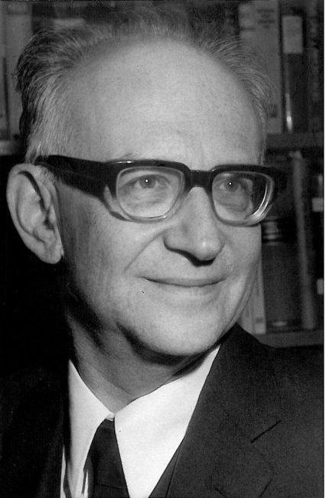
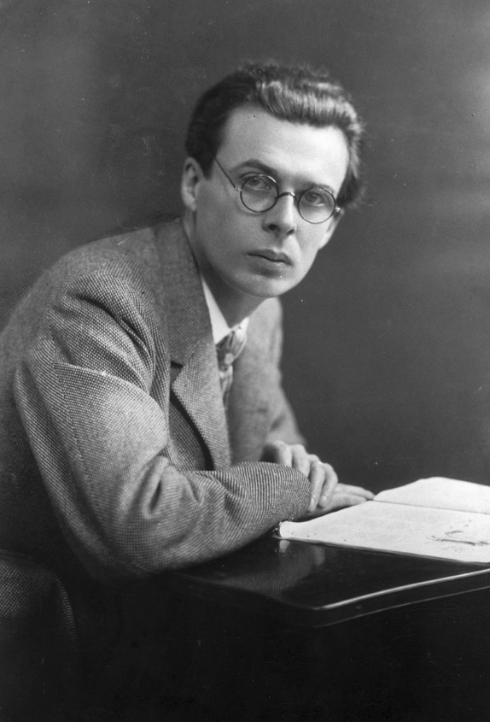
Футурология, гуманистика и глобалистика как науки о будущем
Футурология (от лат. futurum – будущее и греч. logos – слово, смысл) – это сово- купность различных исследований будущего, включая социальное прогнози- рование (область научных знаний о перспективах социальных процессов)
Футурология – это наука о будущем, занимающаяся прогнозированием пер- спективы развития и иных процессов
Термин «футурология» предло- жил социолог Осип Флехтхайм в 1943 г. в письме к Олдосу Хаксли, который с энтузиазмом его при- нял и ввёл в оборот
Осип Флехтхайм
Олдос Хаксли

Slide 4
Футурология, гуманистика и глобалистика как науки о будущем
Периодизация в футурологии
прошлое
настоящее
будущее
ближайшее будущее (25-30 лет)
Научное предвидение – определение и описание на основе научных законов явлений природы и об- щества, которые не известны в данный момент, но могут возникнуть или быть изучены в будущем
обозримое будущее (80 лет)
Прогноз (от греч. prognosis – предвидение, предска- зание) – конкретное суждение о состоянии какого- либо явления в будущем
отдалённое будущее (100 лет)

Slide 5
Футурология, гуманистика и глобалистика как науки о будущем
Методы футурологии
метод экстраполяции (от лат. extra – сверх, polio – вып- равляю) – продолжение в будущее тенденции настоящего
метод моделирования (от лат. modulus – мера, образ, норма) – замена реального процесса его теоретическим аналогом
модели-проекты – ориенти- рованы на достижение це- лей, желаемых состояний общества
модели-сценарии – опреде- ление того, что будет, если предпринимать что-то сегодня

Slide 6
Футурология, гуманистика и глобалистика как науки о будущем
Гуманистика – это совокупность гуманитарных дисциплин, изучающих челове- ка и человечество
Гуманистика охватывает собой философию, культурологию, религиоведение, филологию, лингвистику, литературоведение, искусствознание, отчасти (во взаимодействии с социальными науками) историю, психологию, антропологию, этнографию, а также ряд других дисциплин, например, изучающих метаморфозы человека и человечества под воздействием техносреды
Термин «гуманистика» предпочтительнее термина «гуманитарные науки» в тех случаях, когда нужно подчеркнуть единство гуманитарной сферы познания, общность гуманитарных подходов в отличие от естественно-научных, общест- венно-научных, математических, технических и пр.

Slide 7
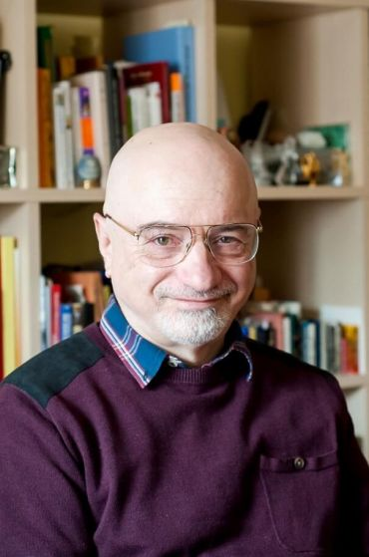
Футурология, гуманистика и глобалистика как науки о будущем
«Гуманистика - это область самопознания и самосозидания человека и человечества. О чём бы ни писались гуманитарные сочине- ния: об эстетике итальянского Возрождения или об эпических сказаниях Древней Индии, о взаимовлиянии романских и германских языков или о кантовской философии времени и пространства, - всюду перед нами предстает образ человека в разных его воп- лощениях. Мы сопоставляем себя с ними, на- ходим общность и отличия, а значит, глубже познаём себя и одновременно становимся более человечными.»
Михаил Эпштейн, российский и американский философ
Михаил Эпштейн

Slide 8
Футурология, гуманистика и глобалистика как науки о будущем
Гуманитарные науки учат
понимать и выражать себя
понимать других людей и общаться с ними
понимать другие культуры и эпохи
понимать цели человечества и ход истории
сознательно строить свою личность в творческом взаимодейст- вии с другими индивидами и культурами
быть человеком в полном смысле слова, достойным предста- вителем человечества
Будущее цивилизации зависит от многих дисциплин, включая математику, ки- бернетику, информатику, нейропсихологию, теорию и практику искусственного интеллекта… Однако все они, в свою очередь, зависят от гуманистики, посколь- ку именно она фокусируется на самосознании любого субъекта, будь то Бог, че- ловек или «мыслящая» машина.

Slide 9
Футурология, гуманистика и глобалистика как науки о будущем
Глобалистика (от лат. globus – земной шар) – это междисциплинарная область научных исследований, направленных на выявление сущности, тенденций и причин процессов глобализации, порождаемых ею глобальных проблем и поиск путей утверждения позитивных и преодоления негативных для человека и биосферы последствий этих процессов
Впервые о глобальных проблемах политики и экономисты стали говорить в 60–х – 70–х гг. XX в. Именно с этого периода в научный обиход вошёл термин «глобалистика» как особое направление научных исследований
Группы глобальный проблем в современной глобалистике
проблемы межгосудар- ственных отношений (устранение войны как способа решения конф- ликтов, обеспечение справедливого мира, установление нового международного эко- номического порядка)
экологические пробле- мы (обеспечение лю- дей энергией, топли- вом, пресной водой, сырьевыми ресурсами и т.п., загрязнение сре- ды, освоение Мирового океана и космического пространства)
демографические проблемы (выживание, здоровье, образование)

Slide 10
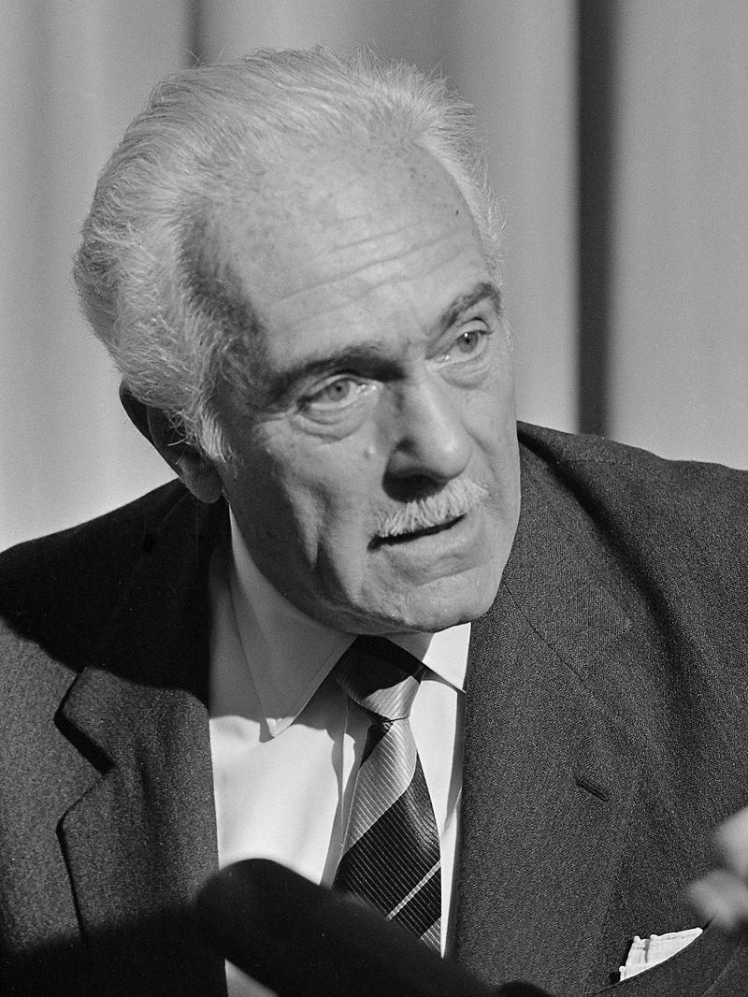
Футурология, гуманистика и глобалистика как науки о будущем
Подлинный интерес к глобальной проб- лематике проявился после первых полу- чивших широкую известность докладов Римского клуба. Это международная общественная организация (аналити- ческий центр), созданная в 1968 г. итальянским промышленником Ауре- лио Печчеи и объединяющая предста- вителей мировой политической, финан- совой, культурной и научной элиты. Она внесла значительный вклад в изучение перспектив развития биосферы и пропа- ганду идеи гармонизации отношений человека и природы.
Аурелио Печчеи

Slide 11
Основные подходы к прогнозированию будущего
Во второй половине ХХ в. ведущим фактором общественного развития стал
научно-технический прогресс
Подходы к оценке роли НТП в развитии общества
оптимистический
пессимистический
только при успешном развитии НТП возможен переход всех стран к пост- индустриальному обществу, которое явится «обществом изобилия»
отрицание позитивного социаль- ного характера НТП, необходимость ограничения роста производства, прекращения безоглядной деятель- ности по ускоренному развитию науки, техники, преобразованию природы

Slide 12
Основные подходы к прогнозированию будущего
«Экотехнологический пессимизм»
разочарованием в научно-тех- ническом прогрессе, угрозой дальнейшего углубления гло- бального экологического кри- зиса
обусловлен
выступает за
концепцию «нулевого роста» - концепцию, предусматривающую полный отказ от развития науки и техники

Slide 13
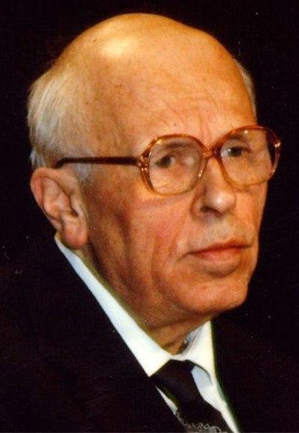
Основные подходы к прогнозированию будущего
Андрей Сахаров
По мнению видного российского учёного и общественного деятеля А.Д.Сахарова, бли- жайшее будущее человечества определят следующие факторы
рост населения
истощение природных ресурсов
серьёзное нарушение природного равно- весия и среды обитания человека
научно-технический прогресс

Slide 14
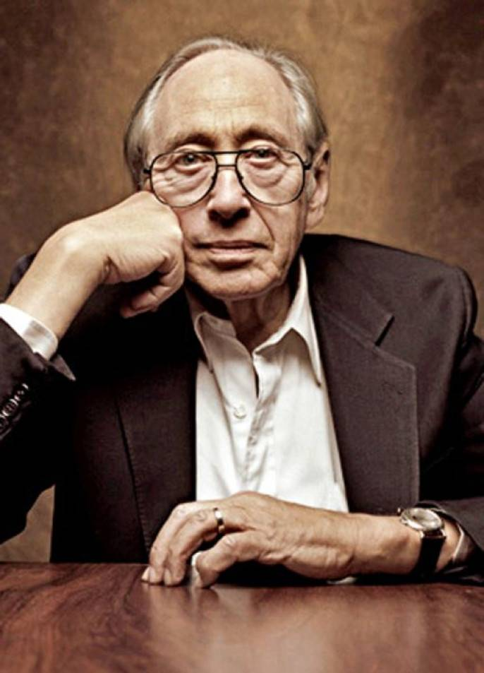
Основные подходы к прогнозированию будущего
В 1965 г. американский философ и футу- ролог Элвин Тоффлер ввёл понятие «футурошок». Это - стресс и дезориен- тация, которые возникают у людей, ис- пытавших слишком большое количество перемен за короткий срок. Боязнь буду- щего является не просто возможной от- далённой опасностью, а реальной бо- лезнью, от которой страдает всё боль- шее количество людей. Это психобиоло- гическое состояние можно описать ме- дицинскими и психиатрическими тер- минами. Эта болезнь - боязнь перемен. Футурошок – это термин, используе- мый в прогностических заключениях современными футурологами. Выра- жает состояние оцепенения, замирания от страха, шока от открывающихся весь- ма мрачных картин будущего.
Элвин Тоффлер

